Slide 1
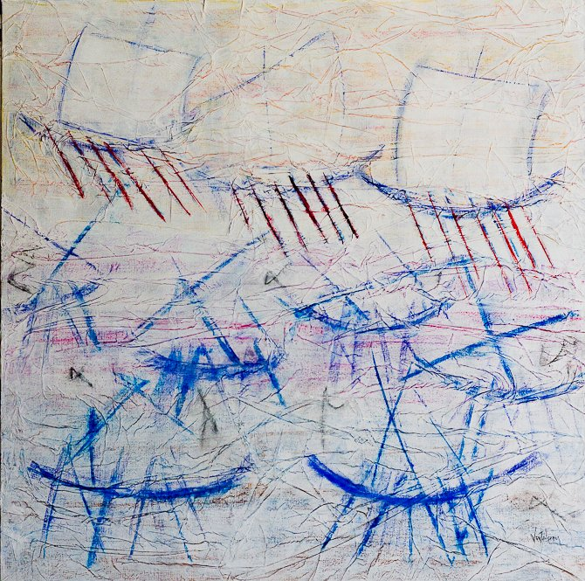
Blue Memory
Espace M. Goalard
La Grande Motte
Du 28 mars au 5 avril
Technique mixte/ toile 100x100
Mixed media 39 »37 x 39 »37

